Slide 1
管理文献与论文写作利器 ——NoteExpress培训讲座
主讲人：颜清

Slide 2
内容目录
NE简单介绍
文献管理
文献写作
文件捕捉助手
Q&A

Slide 3
为什么要用NoteExpress?
01

Slide 4
你还在这样看文献吗？

Slide 5
NE主要功能
NoteExpress是目前主流的文献管理软件，其核心功能是帮助读者高效利用文献；收集并管理得到的文献元数据和全文；在撰写论文、专著或报告时可按照不同的格式要求，在指定位置自动添加标引和参考文献列表。
收集
管理
写作

Slide 6
NE的下载与安装
02

Slide 7
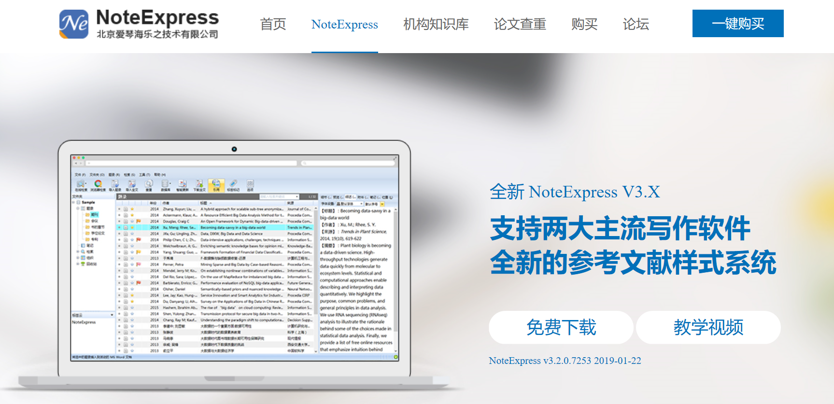
NoteExpress下载及安装
下载地址：
1-官网http://www.inoteexpress.com 选择集团版
2.学校图书馆网站

Slide 8
收集文献
02

Slide 9
三种方式
已有文献直接导入
NE搜索导出题录
浏览器高级搜索导入题录

Slide 10
文件夹导入 ——PDF智能识别及更新
已经下载好的PDF或者CAJ文件可以全选拖拽到NE题录信息栏中，会自动识别作者、年份、来源等字段

Slide 11
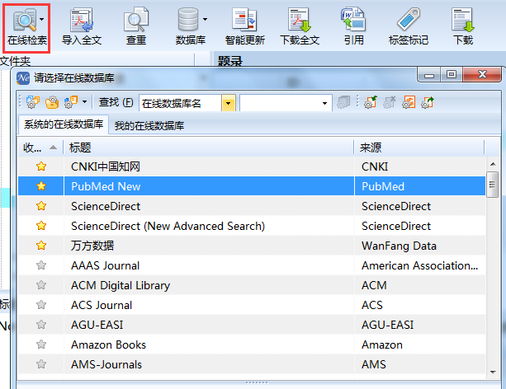
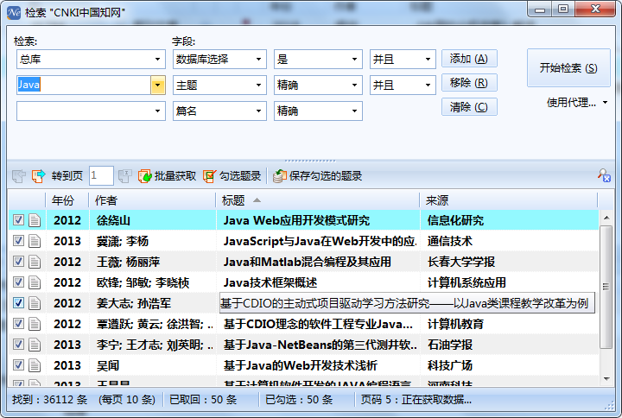
NE在线搜索 ——NoteExpress在线检索内置了比较常用的数据库，如CNKI、SCI、万方数据库等，选择数据库，输入检索词，点击检索，获取数据后，点击保存勾选的题录到文件夹即可。

Slide 12
浏览器导入
导出题录，复制
预览综述、全文下载
1
3
LOREM
LOREM
LOREM
2
LOREM
4
高级检索、选定文章
粘贴题录，导入NE

Slide 13
文献管理
03

Slide 14
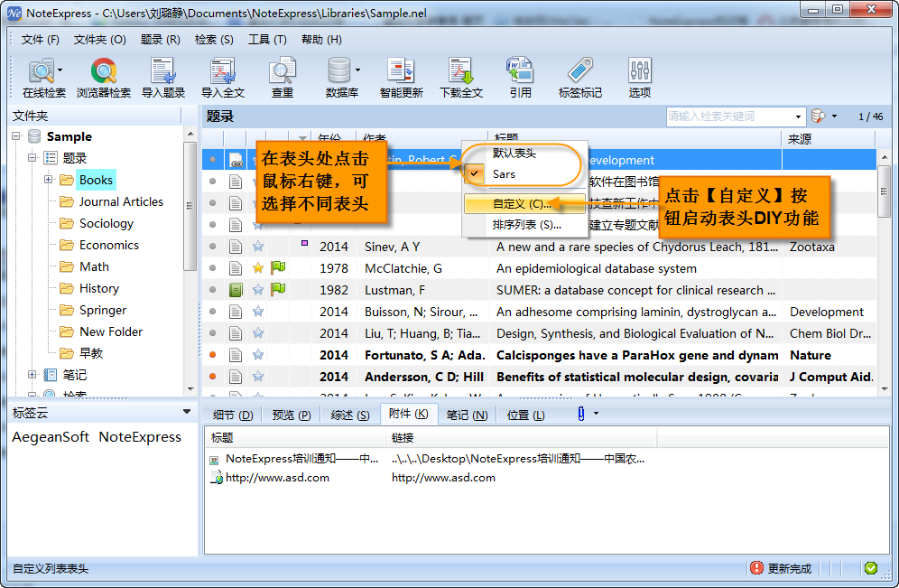
文献管理
清晰排版，多种方式排序
影响因子、收录范围等指标

Slide 15
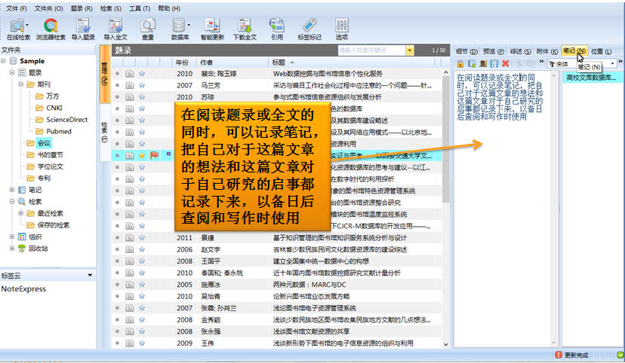
文献管理
笔记功能——对文章进行总结，可直接插入文中

Slide 16
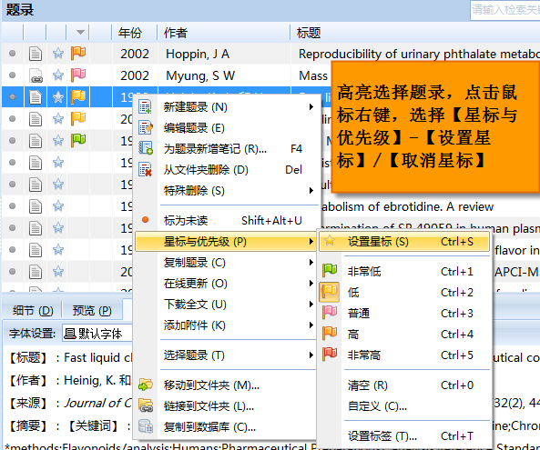
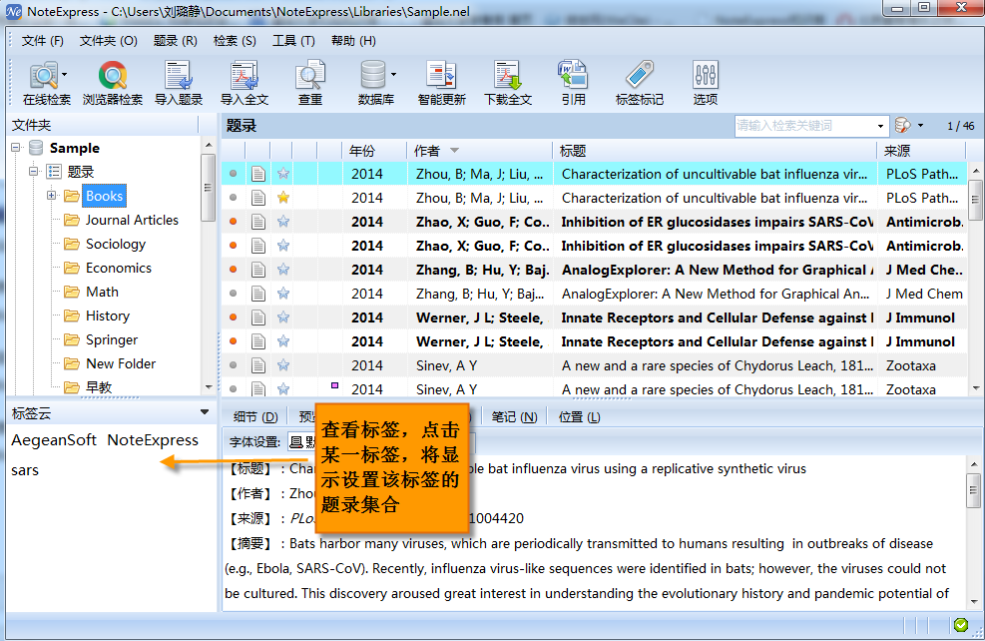
文献管理
自定义等级（插小旗子）
标签云

Slide 17
文献写作
04

Slide 18
文献写作
Word、WPS中可直接插入参考文献——节省大量时间
含有很多种样式，可直接选择样式进行格式化
可自己进行样式编辑

Slide 19
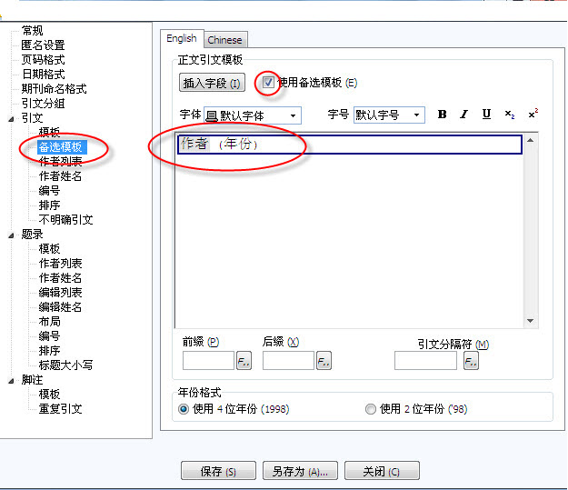
文献写作
转投期刊仅需要改变样式
删掉某一参考文献，可自动重新排序
一篇文章中直接引用和间接引用，可直接点击“备选模板”

Slide 20
文献写作
自动生成校对报告
清除域代码，与普通文本可编辑

Slide 21
New:网络捕捉助手
05

Slide 22
网络捕捉助手
NoteExpress网络捕手是支持Chrome浏览器及Chromium内核浏览器的插件程序，可以将网页上的内容一键保存到NoteExpress当前数据库的任意指定目录，辅助用户高效收集资料。

Slide 23
网络捕捉助手

Slide 24
网络捕捉助手

Slide 25
01
论文查重
2019
ANNUAL
更多功能
02
数据可视化

Slide 26
Q&A环节
05

Slide 27
Thanks for listening

